Slide 1
Urversammlung vom 10. Juni 2021
Traktanden:
Begrüssung / Wahl der Stimmenzähler
Protokoll der ordentlichen Urversammlung vom 18.02.2021 (lag zur Einsichtnahme auf)
Verwaltungsrechnung 2020
Präsentation
Genehmigung
Bericht der Revisionsstelle
Anträge & Verschiedenes

Slide 2
1. Begrüssung / Wahl der Stimmenzähler

Slide 3
2. Protokoll der ordent-lichen Urversammlung vom 18.02.2021 (lag zur Einsichtnahme auf)

Slide 4
3. Verwaltungsrechnung 2020

Slide 5
Kurzüberblick
 | Rechnung | Voranschlag | Rechnung
 | 2019 | 2020 | 2020
Laufende Rechnung
Ertrag | 11'547'229.21 | 6'193'585.00 | 6'620'475.57
Aufwand | 7'927'452.74 | 4'684'310.00 | 4'604'643.39
Cashflow | 3'619'776.47 | 1'509'275.00 | 2'015'832.18
Abschreibungen Verwaltungsvermögen | 938'772.24 | 1'303'300.00 | 1'497'405.78
Abschreibungen Finanzvermögen | 3'080'637.10 | 58'700.00 | 107'406.03
Aufwandüberschuss | 399'632.87
Ertragsüberschuss |  | 147'275.00 | 411'020.37
Investitionsrechnung
Ausgaben | 7'747'356.38 | 1'214'000.00 | 1'137'925.23
Ertrag | 505'146.00 | 795'000.00 | 556'233.09
Nettoinvestitionen inkl. Finanzvermögen | 7'242'210.38 | 419'000.00 | 581'692.14
Finanzierung
Selbstfinanzierungsmarge (Cashflow) | 3'619'776.47 | 1'509'275.00 | 2'015'832.18
Nettoinvestitionen inkl. Finanzvermögen | 7'242'210.38 | 419'000.00 | 581'692.14
Finanzierungsüberschuss |  | 1'090'275.00 | 1'434'140.04
Finanzierungsfehlbetrag | 3'622'433.91
Pro-Kopf-Verschuldung | 13'361.00 |  | 12'226.00

Slide 6
Laufende Rechnung - Aufwand
Bezeichnung | Betrag | Bemerkungen
Personalaufwand | CHF 798’511.06 | Minderaufwand gegenüber Vorjahr von CHF 53’303.14 Personelle Zusammenarbeit mit den BBH Sommerputz Schulhaus zum Teil schon während der COVID-19 Pandemie
Sachaufwand | CHF 1’449’379.71 | Minderaufwand gegenüber Vorjahr um CHF 3’145’813.18 Im 2019 war hier der ausserordentliche Aufwand in Bezug auf die Vermögensübertragung (Fremdkapital) von CHF 3'150'206.65 sowie die Zinsen der Übernahme Bürgschaft von CHF 64'016.30 enthalten. Grössere Abweichungen in den Bereichen Schulhaus (Sanierung Heizung) CHF +60'000.00, Gemeindestrassen CHF -30’000.00, Gewässerverbauungen CHF -22'000.00, Werkhof (Arbeiten Dritte) CHF +24'000.00, Raumplanung CHF +13'000.00.
Passivzinsen | CHF 197’953.32 | Gegenüber Vorjahr um CHF 14’637.28 gestiegen. Aufgrund der Vermögensübertragung der Anlagen Bergbahnen wieder zugenommen.
Abschreibungen | CHF 1’604’811.81 | Gesetzliche Abschreibungen von 10% werden eingehalten. Abschreibungen Verwaltungsvermögen CHF 1’497’405.78 Abschreibungen Finanzvermögen CHF 107’406.03 Zusätzliche Abschreibungen im Verwaltungsvermögen enthalten von CHF 686'233.59 (Anlagen BBH) und CHF 107’075.00 (Aktien BBH)
Beiträge ohne Zweckbindung | CHF 19’732.45 | Steuern überbaute Grundstücke Art. 188
Entschädigung an Gemeinwesen | CHF 628’514.29 | CHF 54’725.21 höher als im Vorjahr. Grössere Abweichungen in den Bereichen Tourismus (Weiterleitung T’Taxen) & Betriebskosten ARA Saastal Hierunter fallen: KESB Stalden-Saas, Stützpunktfeuerwehr Saastal, Schulgelder OS, ARA Saastal & Jugendarbeit Saas
Eigene Beiträge | CHF 1’294’901.69 | CHF 103’808.31 Minderaufwand als budgetiert CHF 204’953.63 Minderaufwand als im Vorjahr Grössere Abweichungen in den Bereichen Anteil Lehrpersonal OS, PS & KG, Kantonsstrasse, Kultus & Altersheim (Langzeitpflege)
Einlagen in Spezialfinanzierungen | CHF 25’981.97 | Überschuss im Bereich Wasser CHF 25’981.97
Interne Verrechnungen | CHF 189’668.90 | Interne Verrechnungen Personalaufwand Werkhof/Verwaltung sowie Darlehenszinsen

Slide 7
Laufende Rechnung - Ertrag
Bezeichnung | Betrag | Bemerkungen
Steuern | CHF 3’189’808.92 | Gegenüber Vorjahr Mehreinnahmen von CHF 132’846.17 Gegenüber Budget Mehreinnahmen von rund CHF 332’000.00 Bei der Budgetierung eher verhalten optimistisch budgetiert
Regalien & Konzessionen | CHF 374’823.00 | Gegenüber Vorjahr CHF 61’776.00 weniger Einnahmen Wasserzinsen Im Vergleich zum Budget Mehreinnahmen von CHF 9’523.00
Vermögenserträge | CHF 823’903.54 | Mindereinnahmen von CHF 5’059’028.08 Im 2019 war hier auch der ausserordentliche Ertrag in Bezug auf die Vermögens-übertragung (Aktive) von CHF 5'775'433.59 enthalten. Mindereinnahmen gegenüber dem Budget von CHF 21'296.46. Die Haupteinnahmen stammen aus der Vermietung der Anlagen Bergbahnen mit CHF 734’375.00 (inkl. Reduktion von ¼ Monatsmiete aufgrund der COVID-19 Pandemie).
Entgelte | CHF 1’240’970.51 | Mehreinnahmen von CHF 28’117.99 allgemeine Erträge / Dienstleistungen an Dritte Feuerwehrersatzgebühr Parkplatzgebühren Wasser-, Abwasser- & Abfallgebühren Durchleitungsabgabe EV Tourismusförderungstaxen
Anteile & Beiträge ohne Zweckbindung | CHF 385’165.95 | Beitrag Finanzausgleich von CHF 382’056.00 Für den Übergang vom alten zum neuen Finanzausgleichssystem erhält die Gemeinde einen Härteausgleichsbeitrag von CHF 98’313.00 (4 Jahre fix & 12 Jahre sinkend, aktuell 5. Jahr sinkend)
Rückerstattung von Gemeinwesen | CHF 267’173.30 | Mehreinnahmen von CHF 5’937.10 Schulgelder Auswärtige Rückerstattungen Kanton
Beiträge für eigene Rechnung | CHF 87’348.05 | Rückerstattung Kanton Rail-Check & Bibliothek Subventionen Überwachung Triftgletscher (50%) Anteil Bergbahnen Hohsaas AG Überwachung Triftgletscher (25%)
Entnahmen aus Spezialfinanzierungen | CHF 61’613.40 | Fehlbeiträge im Bereich Abwasser von CHF 10’595.79 & Abfall CHF 51’017.61
Interne Verrechnungen | CHF 189’668.90 | Interne Verrechnungen Personalaufwand Werkhof/Verwaltung sowie Darlehenszinsen

Slide 8
Investitionsrechnung 2020
 | Ausgaben | Einnahmen | Netto
EDV-Anlage | 31'066.15 |  | 31'066.15
Amtliche Vermessung Los 1 | 175'902.45 |  | 175'902.45
Mobiliar Regionalschulhaus | 9'965.75 |  | 9'965.75
Sanierung Tennisplätze (Beleuchtung) | 39'595.85 |  | 39'595.85
Biketrails | 33'747.25 |  | 33'747.25
Finanzierung Rettungswesen (Kanton) | 1’864.45 |  | 1'864.45
Ärztezentrum Saastal AG - Darlehen | 150'000.00 |  | 150'000.00
Ärztezentrum Saastal AG - Aktien | 10'000.00 |  | 10'000.00
Investitionen Einrichtungen Soziales (Kanton) | 4'251.43 |  | 4'251.43
Kantonsstrassen | -255'778.75 |  | -255'778.75
Beleuchtung Hauptstrasse | 206'779.02 |  | 206'779.02
Trinkwasserleitung Unter den Bodmen |  | 77'134.00 | -77'134.00
Trinkwasserleitung Trift – Saas-Grund | 150'000.00 |  | 150'000.00
Wasserzähler | 325.00 |  | 325.00
Anschlussgebühren Trinkwasser |  | 35'950.00 | -35'950.00
ARA Saastal | 43'398.30 |  | 43'398.30
Anschlussgebühren Abwasser |  | 179'830.14 | -179'830.14
Abfall-Containerhäuschen | 52'634.15 |  | 52'634.15
Neugestaltung Friedhof | 105'650.20 |  | 105'650.20
Lawinenverbauung Triftgrätji-Hebord | 299'423.92 | 212'794.58 | 86'629.34
Sicherheitsverbauung Unter dem Berg | 25'524.37 | 25'524.37 | 0.00
Schutzmassnahmen Zingelstapfen | 13'264.84 |  | 13'264.84
Umfahrungsstrasse Mistplatte | 13'363.55 |  | 13'363.55
Instandsetzung & Ausbau Forstrasse Börter | 12'252.35 |  | 12'252.35
Bergbahnen Hohsaas AG - Rückzahlung Darlehen |  | 25'000.00 | -25'000.00
Investitionen ohne Finanzvermögen | 1'123'230.28 | 556'233.09 | 566'997.19
Tennisgebäude (Küche & Boden) | 14'694.95 |  | 14'694.95
Investitionen inkl. Finanzvermögen | 1'137'925.23 | 556'233.09 | 581'692.14

Slide 9
Bilanz 2020
Aktiven | Stand 31.12.2019 |  | Stand 31.12.2020
Flüssige Mittel | 658'730.85 |  | 588'697.44
Guthaben | 4'416'720.00 |  | 1'748'002.99
Anlagen Finanzvermögen | 2'095'754.00 |  | 2'065'155.70
Transitorische Aktiven | 389'521.26 |  | 380'195.32
Sachgüter | 5'660'300.00 |  | 5'416'000.00
Darlehen und Beteiligungen | 8'049'808.59 |  | 7'363'700.00
Vorschüsse Spezialfinanzierungen | 804'107.08 |  | 839'738.51
Gesamtaktiven | 22'074'941.78 |  | 18'401'489.96
Passiven | Stand 31.12.2019 |  | Stand 31.12.2020
Laufende Verpflichtungen | 982'148.43 |  | 868'770.91
Kurzfristige Schulden | 760'700.22 |  | 874'397.88
Mittel- & langfristige Schulden | 12'977'500.00 |  | 12'619'265.00
Rückstellungen | 65'800.00 |  | 67'400.00
Transitorische Passiven | 6'135'337.75 |  | 939'680.42
Spezialfinanzierungen | 325'428.35 |  | 325'428.35
Eigenkapital | 828'027.03 |  | 1'239'047.40
Gesamtpassiven | 22'074'941.78 |  | 18'401'489.96

Slide 10
Zusatz- & Nachtragskredite
Gemäss der Verordnung betreffend die Führung des Finanzhaushaltes der Gemeinden (VFFG) sind Zusatzkredite zu Verpflichtungskrediten (Investitionsrechnung) und Nachtragskredite zu Budgetkrediten (Laufende Rechnung), welche vom Gemeinderat beschlossen und den Betrag von Fr. 50‘000 übersteigen, der Urversammlung zur Kenntnis zu bringen (vgl. Art. 69ter2 und 69quinqiues2 VFFG). Nachfolgend die entsprechenden Tabellen für das Verwaltungsjahr 2020.
Laufende Rechnung
Investitionsrechnung
Konto | Bezeichnung | Budget | Rechnung | Abweichung
620.3310.00 | Abschreibungen | 66'000.00 | 133'779.02 | 67'779.02
830.3520.00 | Weiterleitung T’Taxen | 174'000.00 | 247'061.50 | 73'061.50
831.3320.00 | zusätzliche Abschreibungen | 649'100.00 | 793'308.59 | 144'208.59
Konto | Bezeichnung | Budget | Rechnung | Abweichung
100.5000.00 | Amtliche Vermessung Los 1 | 0.00 | 175'902.45 | 175'902.45
490.5250.00 | Ärztezentrum Saastal - Darlehen | 0.00 | 150'000.00 | 150'000.00
620.5010.00 | Beleuchtung Haupt- & Nebenstr. | 50'000.00 | 206'779.02 | 156'779.02
720.5030.00 | Abfallcontainerhäuschen Dammstr. | 0.00 | 52'634.15 | 52'634.15

Slide 11
Finanzkennzahlen
2019 2020
Selbstfinanzierungsgrad ungenügend sehr gut
Selbstfinanzierungskapazität ungenügend sehr gut
Abschreibungssatz genügende Abschreibungen genügende Abschreibungen
Nettoschuld pro Kopf ausserordentlich gr. Verschuldung ausserordentlich gr. Verschuldung
Bruttoschuldenvolumenquote gut ungenügend
Fragen ?
4. Revisorenbericht
Genehmigung Jahresrechnung inkl. Zusatz- & Nachtragskredite

Slide 12
5. Anträge & Verschiedenes

Slide 13
Deibfels Tunnel

Slide 14
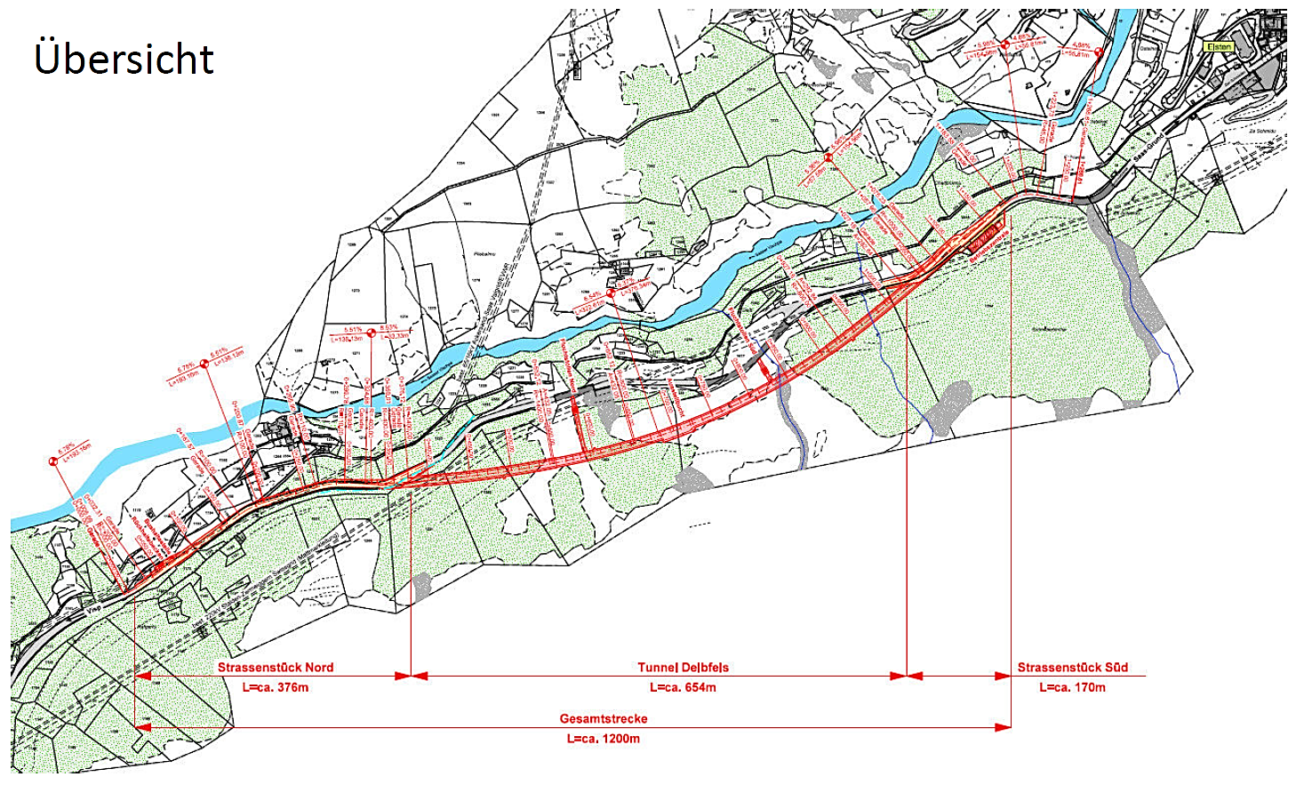

Slide 15
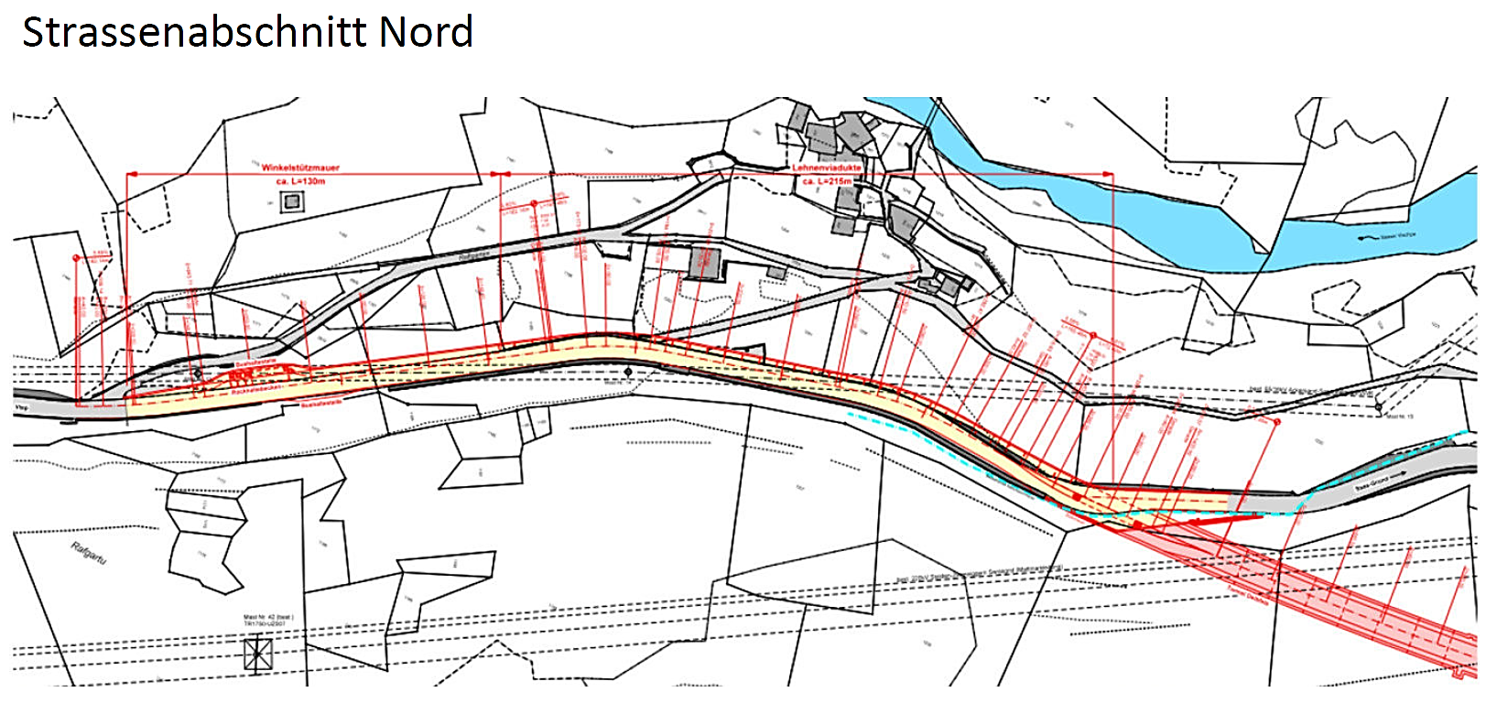

Slide 16
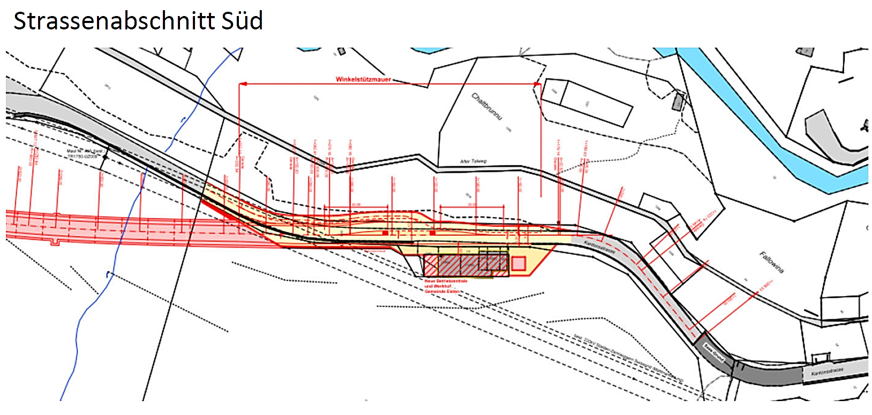

Slide 19
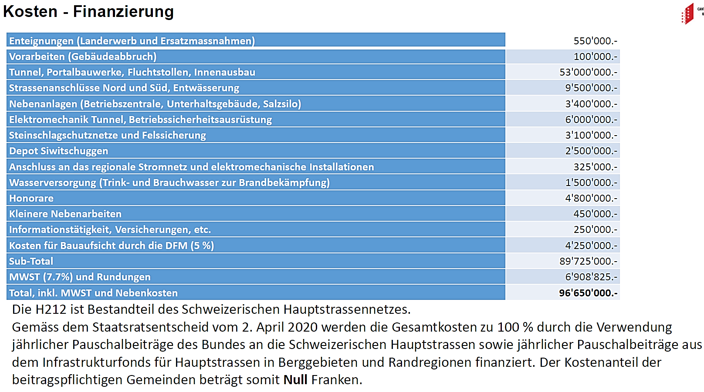

Slide 20
Burgerversammlung vom 10. Juni 2021
Traktanden:
Protokoll der ordentlichen Burgerversammlung vom 18.02.2021 (lag zur Einsichtnahme auf)
Verwaltungsrechnung 2020
Präsentation
Genehmigung
Bericht der Revisionsstelle
Anträge & Verschiedenes

Slide 21
1. Protokoll der ordent-lichen Burgerversammlung vom 18.02.2021 (lag zur Einsichtnahme auf)

Slide 22
2. Verwaltungsrechnung 2020

Slide 23
Kurzüberblick
 | Rechnung | Voranschlag | Rechnung
 | 2019 | 2020 | 2020
Laufende Rechnung
Ertrag | 473'513.11 | 466'900.00 | 453'780.60
Aufwand | 217'946.61 | 182'700.00 | 193'909.18
Cashflow | 255'566.50 | 284'200.00 | 259'871.42
Abschreibungen Verwaltungsvermögen | 244'542.40 | 262'900.00 | 240'316.40
Aufwandüberschuss
Ertragsüberschuss | 11'024.10 | 21'300.00 | 19'555.02
Investitionsrechnung
Ausgaben | 178'212.15 | 365'000.00 | 107'130.90
Ertrag |  | 20'000.00 | 29’800.00
Nettoinvestitionen inkl. Finanzvermögen | 178'212.15 | 345'000.00 | 77'330.90
Finanzierung
Selbstfinanzierungsmarge (Cashflow) | 255'566.50 | 284'200.00 | 259'871.42
Nettoinvestitionen inkl. Finanzvermögen | 178'212.15 | 345'000.00 | 77'330.90
Finanzierungsüberschuss | 77'354.35 |  | 182'540.52
Finanzierungsfehlbetrag |  | 60'800.00

Slide 24
Laufende Rechnung
 | Laufende Rechnung nach Funktionen | Rechnung 2019 |  | Voranschlag 2020 |  | Rechnung 2020
 |  | Aufwand | Ertrag | Aufwand | Ertrag | Aufwand | Ertrag
 | Allgemeine Verwaltung | 16’416.20 | 1’273.90 | 11’300.00 | 1’500.00 | 11’877.60 | 1’453.30
 | Öffentliche Sicherheit | - | - | - | - | - | -
 | Bildung | - | - | - | - | - | -
 | Kultur, Freizeit, Kultus | - | - | - | - | - | -
 | Gesundheit | - | - | - | - | - | -
 | Soziale Wohlfahrt | - | - | - | - | - | -
 | Verkehr | - | - | - | - | - | -
 | Umwelt, Raumordnung, inkl. Wasser, Abwasser, Kehricht | - | - | - | - | - | -
 | Volkswirtschaft, inkl. Elektrizitätswerk | 179’556.37 | 457’660.35 | 97’900.00 | 450’400.00 | 168’228.02 | 435’249.78
 | Finanzen, Steuern | 266’516.44 | 14’578.86 | 336’400.00 | 15’000.00 | 254’119.96 | 17’077.52
 | Total von Aufwand und Ertrag | 462’489.01 | 473’513.11 | 445’600.00 | 466’900.00 | 434’225.58 | 453’780.60
 | Aufwandüberschuss |  | - |  | - |  | -
 | Ertragsüberschuss | 11’024.10 |  | 21’300.00 |  | 19’555.02

Slide 25
Investitionsrechnung 2020
Im Jahre 2020 wurden im Verwaltungsvermögen Investitionen in die Alpstallung und Sennhütte Triftalp getätigt. Im Finanzvermögen wurden in das Kaufinventar Restaurant Kreuzboden investiert. Die Investitionen beim Finanzvermögen werden gemäss Weisungen des Kantons nicht in der Investitionsrechnung ausgewiesen und müssen direkt über die Aktiven der Bilanz verbucht werden.
 | Ausgaben | Einnahmen | Nettoinvestition
Sennhütte Triftalp | 84'834.20 | 29'800.00 | 55'034.20
Alpstallung Triftalp | 18'998.30 |  | 18'998.30
Investitionen ohne Finanzvermögen | 103'832.50 | 29'800.00 | 74'032.50
Restaurant Kreuzboden – Kaufinventar | 3'298.40 |  | 3'298.40
Investitionen inkl. Finanzvermögen | 107'130.90 | 29'800.00 | 77'330.90

Slide 26
Bilanz 2020
Aktiven | Stand 31.12.2019 |  | Stand 31.12.2020
Flüssige Mittel | 204'980.01 |  | 277'861.35
Guthaben | 73'568.75 |  | 72'457.65
Anlagen Finanzvermögen | 4'319'602.00 |  | 4'138'702.00
Transitorische Aktiven | 17'015.43 |  | 25'148.99
Sachgüter | 42'114.00 |  | 60'011.00
Gesamtaktiven | 4'657'280.19 |  | 4'514'469.99
Passiven | Stand 31.12.2019 |  | Stand 31.12.2020
Laufende Verpflichtungen | 95'857.35 |  | 129'124.59
Kurzfristige Schulden | 197'870.41 |  | 210'240.92
Mittel- & langfristige Schulden | 3'780'978.30 |  | 3'617'371.63
Transitorische Passiven | 48'449.35 |  | 63'764.05
Spezialfinanzierungen | 89'975.55 |  | 89'975.55
Eigenkapital | 444'149.23 |  | 463'704.25
Gesamtpassiven | 4'657'280.19 |  | 4'514'469.99

Slide 27
Zusatz- & Nachtragskredite
Gemäss der Verordnung betreffend die Führung des Finanzhaushaltes der Gemeinden (VFFG) sind Zusatzkredite zu Verpflichtungskrediten (Investitionsrechnung) und Nachtragskredite zu Budgetkrediten (Laufende Rechnung), welche vom Gemeinderat beschlossen und den Betrag von Fr. 50‘000 übersteigen, der Burgerversammlung zur Kenntnis zu bringen (vgl. Art. 69ter2 und 69quinqiues2 VFFG). Nachfolgend die entsprechenden Tabellen für das Verwaltungsjahr 2020.
Laufende Rechnung
Konto | Bezeichnung | Budget | Rechnung | Abweichung
820.3320.00 | zusätzliche Abschreibungen | 0.00 | 44'400.00 | 44'400.00
990.3300.00 | Abschreibungen Finanzvermögen | 234'000.00 | 176'680.90 | 57'319.10
Fragen ?
3. Revisorenbericht
Genehmigung Jahresrechnung inkl. Zusatz- & Nachtragskredite

Slide 28
4. Anträge & Verschiedenes

Slide 29
Aufgrund der aktuellen COVID-19 Situation hat der Gemeinderat beschlossen, auf das anschliessende Apéro zu verzichten. Vielen Dank für euer Verständnis.

